Slide 1
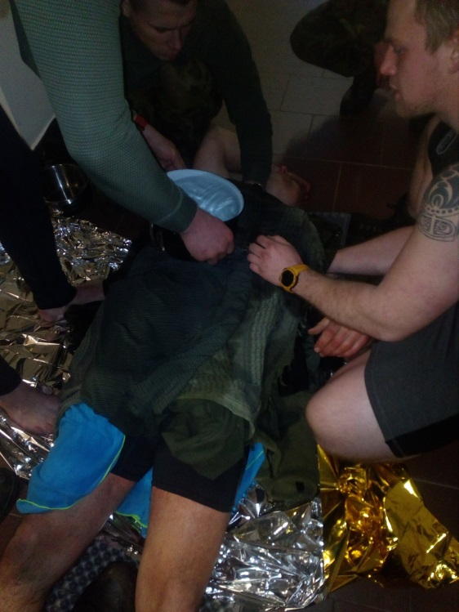
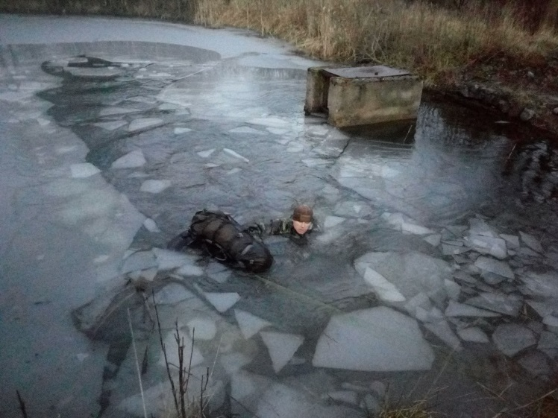
Základy přežití
Zdravotní minimum vzhledem k nepříznivým podmínkám počasí
Improvizované prostředky

Slide 2
Cíle
Cíle: KPR, podchlazení a přehřátí, akutní nemoci, protišoková opatření, ošetření otevřených poranění, improvizovaná hygiena
Průběh: vysvětlení nejčastějších a extrémních způsobů podchlazení vzhledem k běžnému postupu přežití nebo akutnímu ošetření
Otázky: směřující k pochopení problematiky prevence před extrémními vlivy prostředí

Slide 3
KPR
1. kontrola - přistoupit, kontrola reakce, záklon hlavy, resuscitace
2. Volat – linka 155
3. Stlačovat - do hloubky 5 – 6 cm, frekvence 100 - 120 za minutu
30 stlačení a popř. 2 x vdechy
Nepřerušovat masáž
Použít přístroj AED

Slide 4
Podchlazení
Podchlazení (hypotermie)
nejčastější příčinou podchlazení je dlouhodobé působení chladu, mokré nebo špatné oblečení, kombinace silného větru a mrazu, vyčerpání
nejvíce jsou ohroženy děti, staří lidé, zranění a intoxikovaní
podchlazení rozdělujeme na I. - IV. stupeň
I. stupeň - třes, pokles nálady nebo naopak přílišná aktivita, periferie postupně prochládají (krev v nich může klesnout až na 2°C), kůže je bledá, rty namodralé
II. stupeň - postupné snižování tepoty jádra, ztráta koordinace, nesrozumitelné mumlání, apatie, neschopnost dalšího pohybu
III. stupeň - postižený upadá do bezvědomí, postupné snižování tepové a dechové frekvence
IV. stupeň - postižený je v bezvědomí, těžko nebo vůbec znatelný tep či dech (zdánlivá smrt), selhávání základních životních funkcí až smrt

Slide 5
Podchlazení
u všech stupňů zabráníme dalšímu podchlazování (úkryt, převlečení vlhkého nebo mokrého oblečení, zahřátí druhou osobou)
I. stupeň - podávání teplých sladkých nápojů, aktivní pohyb, Paralen (rozehřeje tělní jádro)
II. stupeň - podávání teplých sladkých nápojů (pokud nehrozí riziko vdechnutí), žádný aktivní pohyb, termozábal, pravidelná kontrola životních funkcí, šetrný a rychlý transport
III. stupeň - termozábal, pravidelná kontrola životních funkcí , pravděpodobné selhání základních životních funkcí (buď připraven na KPR), šetrný a rychlý transport (pokud možno letecky)
IV. stupeň - termozábal, pravidelná kontrola životních funkcí, provádění KPR, šetrný a rychlý transport (pokud možno letecky)

Slide 6
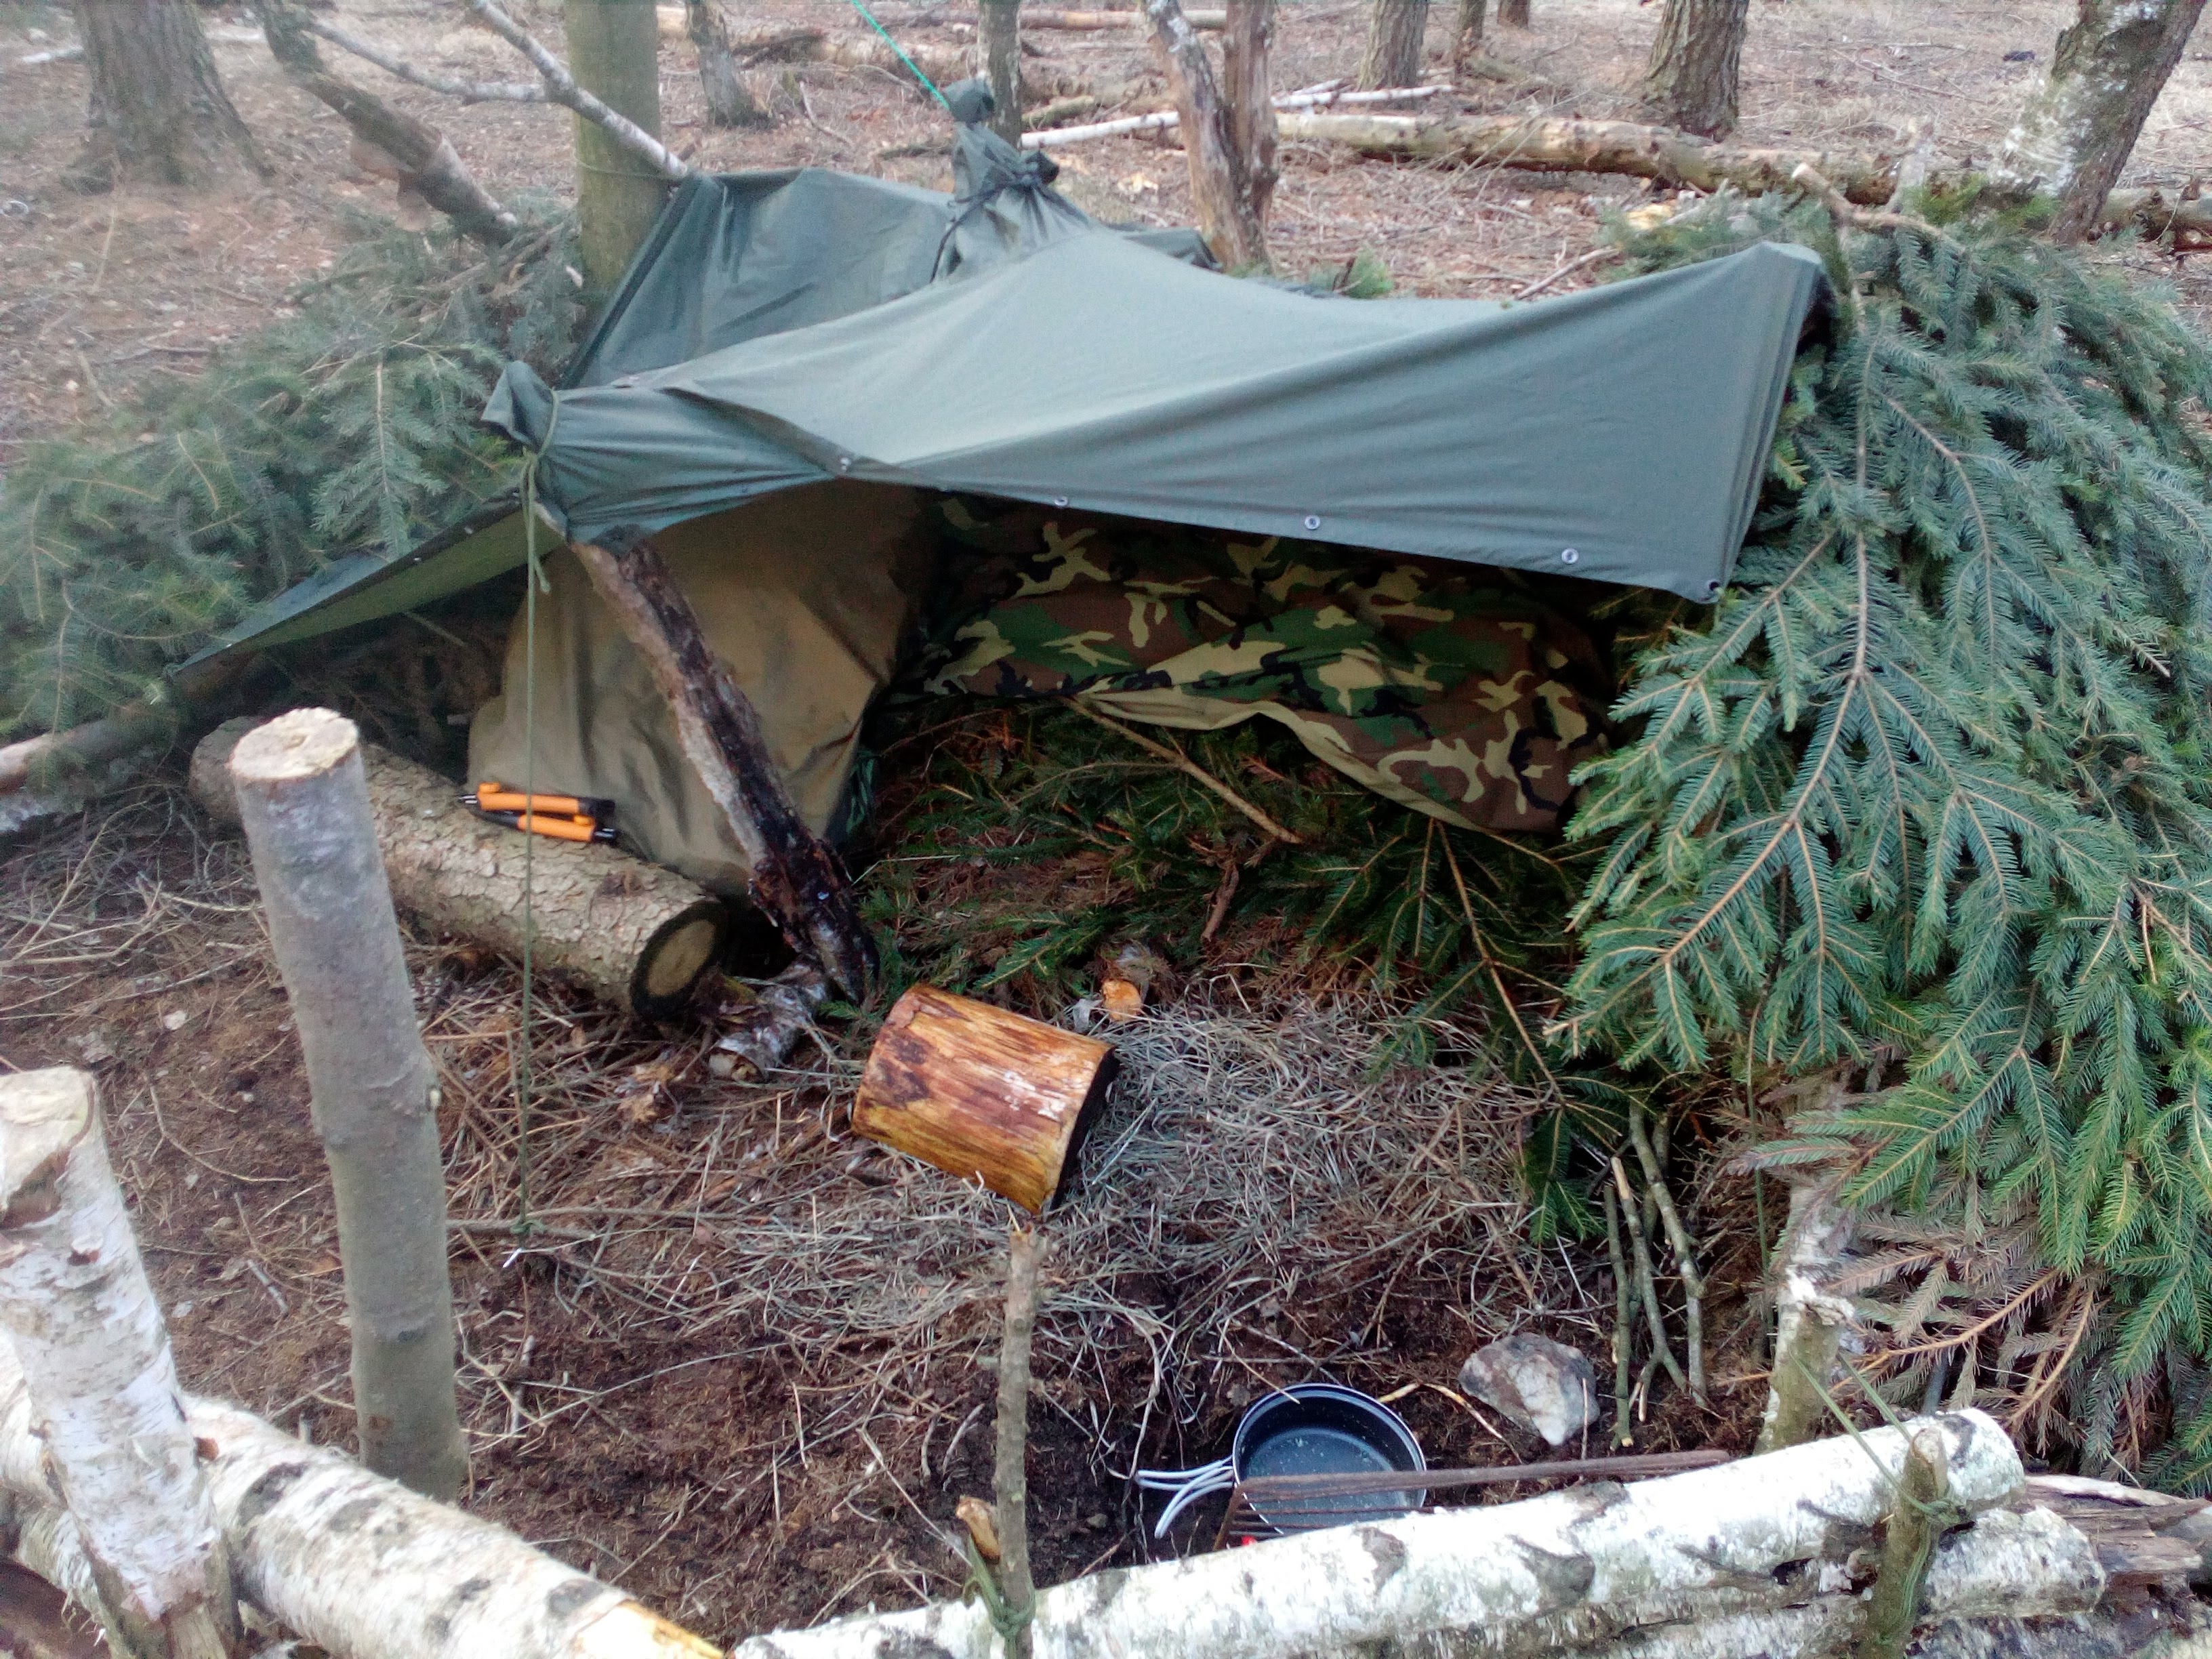
Podchlazení a předchozí příprava
Přežití při podchlazení souvisí často s předchozím vytvořením přístřešku a všech věcí okolo přístřešku (viz foto přístřešků)
S možností výměny oblečení
S možností rozdělání ohně

Slide 7
Přehřátí
úpal je způsoben dlouhodobým pobytem v horkém prostředí, postiženého transportujeme do chladnějšího prostředí, ovíváme a podávat chlazené (ne ledové nápoje) nápoje, chladíme studenými zábaly nebo vodou
úžeh je způsoben dlouhodobým pobytem na přímém slunci, postiženého přemístíme do stínu, ovíváme a chladíme
V žádném případě nepodáváme alkohol. Při bezvědomí uložíme do stabilizované polohy a pravidelně kontrolujeme základní životní funkce.

Slide 8
Přehřátí
I. stupeň - místní zarudnutí, bolestivost a otok, hojí se bez následků a bez jizev
II. stupeň - puchýř z výronu tkáňového moku (mízy), nečistým a nesterilním ošetřením, může zhnisat
III. stupeň - příškvar za spálené celé kůže, často hnisavé komplikace, hojení trvá déle, vznikají jizvy
IV. stupeň - zuhelnatění, kdy je spálena nejen kůže, ale i podkoží, svaly a kosti

Slide 9
Akutní nemoci a nákazy
proti bolesti užíváme běžně dostupné léky jako jsou Paralen, Ibalgin, ibuprofen atd., pozor však na jejich silnou kontraindikaci s antiepileptiky
na zanícené rány používáme roztok Betadine, současně užíváme i léky proti bolesti, které mají také částečné protizánětlivé účinky.
při žaludečních obtížích užíváme Anacid, jedlou Sodu atd.
u střevního kataru podáváme živočišné uhlí
vyrážku ošetříme vymývacím roztokem, který vytvoříme rozpuštěním 5 až 15 jodových tablet v litru vody, nebo rozpuštěnín 2 až 3 polévkových lžic soly v litru vody
pro léčení těžší nemoci můžeme použít antibiotika 2 tabletky, 4 krát denně podávané 10 až 14 dnů obvykle zabijí jakékoliv bakterie, nejsou však volně prodejná a při chybném podání mohou způsobit velké komplikace

Slide 10
Protišoková opatření
Hypovolemický (ztráta velkého množství tekutin)
při vědomí, umístěte na rovnou plochu, na záda s dolními končetinami vyvýšenými o 20 až 40 centimetrů.
v bezvědomí, položit na rovnou položku do stabilizované polohy, zaklonit hlavu jako prevenci respirace zvratků a zapadnutí kořene jazyka, podložku u dolních končetin zvedneme o 20 až 40 centimetrů., s postiženým co nejméně hýbeme, zajistíme transport
Kardiogenní (akutní srdeční příhody)
poloha v polosedě s končetiny svěšenými, nebo položenými vedle těla, dále se tato poloha používá u pneumotoraxu a plicní embolie
Další druhy
anafylaktický (alergický, odborná lékařská pomoc)
septický (poškození kapilár toxiny, odborná lékařská pomoc)
neurogenní (poranění mozku a míchy, odborná lékařská pomoc)

Slide 11
Ošetření otevřených poranění
při ošetřování otevřených poranění se vyhýbáme přímému dotyku rány, proplachujeme Betadinou, 3% roztokem peroxidu, tinkturou Ajatinem, Septonexem nebo brilantovou zelení
zastavíme krvácení, stavění krvácení improvizovanými způsoby
všechna otevřená poranění sterilně kryjeme, vyhřezlé střevní kličky do dutiny břišní nevracíme jen zakryjeme sterilním krytím
jediné případy, kdy se přímo dotýkáme rány jsou při poranění velkých tepen, při poranění velkých tepen kdy hrozí riziko bleskového vykrvácení, stlačíme tepnu přímo v ráně dvěma a více prsty

Slide 12
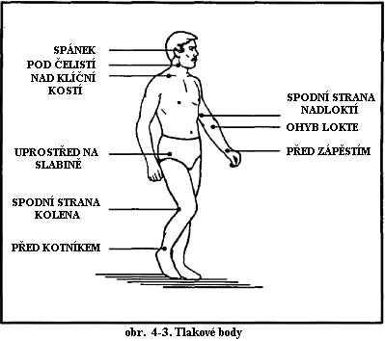
Body pro zastavení krvácení

Slide 13
Postup výroby mýdla
získejte sádlo ze zvířecího tuku pokrájením tučných částí na malé kousky a vařením v hrnci, měj v hrnci dostatek vody, aby se tuk nelepil k nádobě
vař tuk pomalu a často míchej, po vyškvaření vylij sádlo do nádoby, aby ztuhnulo
do nádoby s otvorem na dně dej popel ze dřeva (otvor se musí zakrýt plátnem apod.)
na popel pomalu nalij vodu a nech jí protékat popelem, tekutinu která prosakuje otvorem ve dně, uchovej v oddělené nádobě
tato tekutina je draslo, neboli hydroxid draselný (louh draselný), další možnost je lít kal (směs popele ze dřeva a vody), přes filtrační látku
v nádobě smíchej dva díly tuku a jeden díl drasla, dej tuto směs na oheň a vař dokud nezhoustne
po zhoustnutí vylij do pánvičky nebo jiné nízké nádoby a nech ztuhnout, pak nakrájej na menší kousky

Slide 14
Výroba smyku
příprava materiálu
větve různých délek, dvě min 3m, celta, obal od stanu, provaz
použití smyku
smyk je improvizovaný transportní prostředek k tažení raněných, ale dá se také použít k tažení materiálu
výroba smyku
postavte z kulatin nebo z dlouhých větví konstrukci ve tvaru A
vyplňte celtou, obalem od stanu, případě doplňte konstrukci o dostatečné množství příček
zraněného uložíme na nosítka hlavou k vrcholu A
uchopíme nosítka za hlavou postiženého, nosítka zvedneme a táhneme
pro usnadnění tažení můžeme k nosítkám příčně přivázat ještě jednu větev nebo tyč a tu zastrčit za ramenní popruhy batohu

Slide 15
Improvizovaná hygiena dutiny ústní
nůž, čerstvá větvička cca 20 cm dlouhou o průměru 1 cm, dřevěný popel, čistá tkanina jemný písek, kuchyňská soda, sůl, mýdlo, vrbová kůra.
popis improvizované hygieny dutiny ústní
Žvýkací dřívko:
rozžvýkat jeden konec dřívka, aby se oddělila vlákna, vzniklým štětečkem čistíme zuby
Pomocí látky:
oviň čistý proužek látky kolem prstů, tří s ní zuby až do setření všech částic jídla
Další způsoby: třením pomocí malého množství jemného písku, kuchyňské sody, soli, mýdla, pomocí hedvábného provázku nebo vlákna
Vypláchnutí dutiny ústní: provádíme pomocí vody, mořské vody, nejlépe čajem z vrbové kůry

Slide 16
Otázky
Počet stlačení hrudníku za minutu při KPR?
Stupně podchlazení a jejich základní příznaky
Co podáváme při žaludečních obtížích?
Jaká je poloha umístění postiženého při Hypovolemickém šoku a při kardiogenním šoku?
V jakém případě můžeme na otevřenou ránu sahat?
Z jakých dvou látek je možné vyrobit mýdlo?

